Slide 1
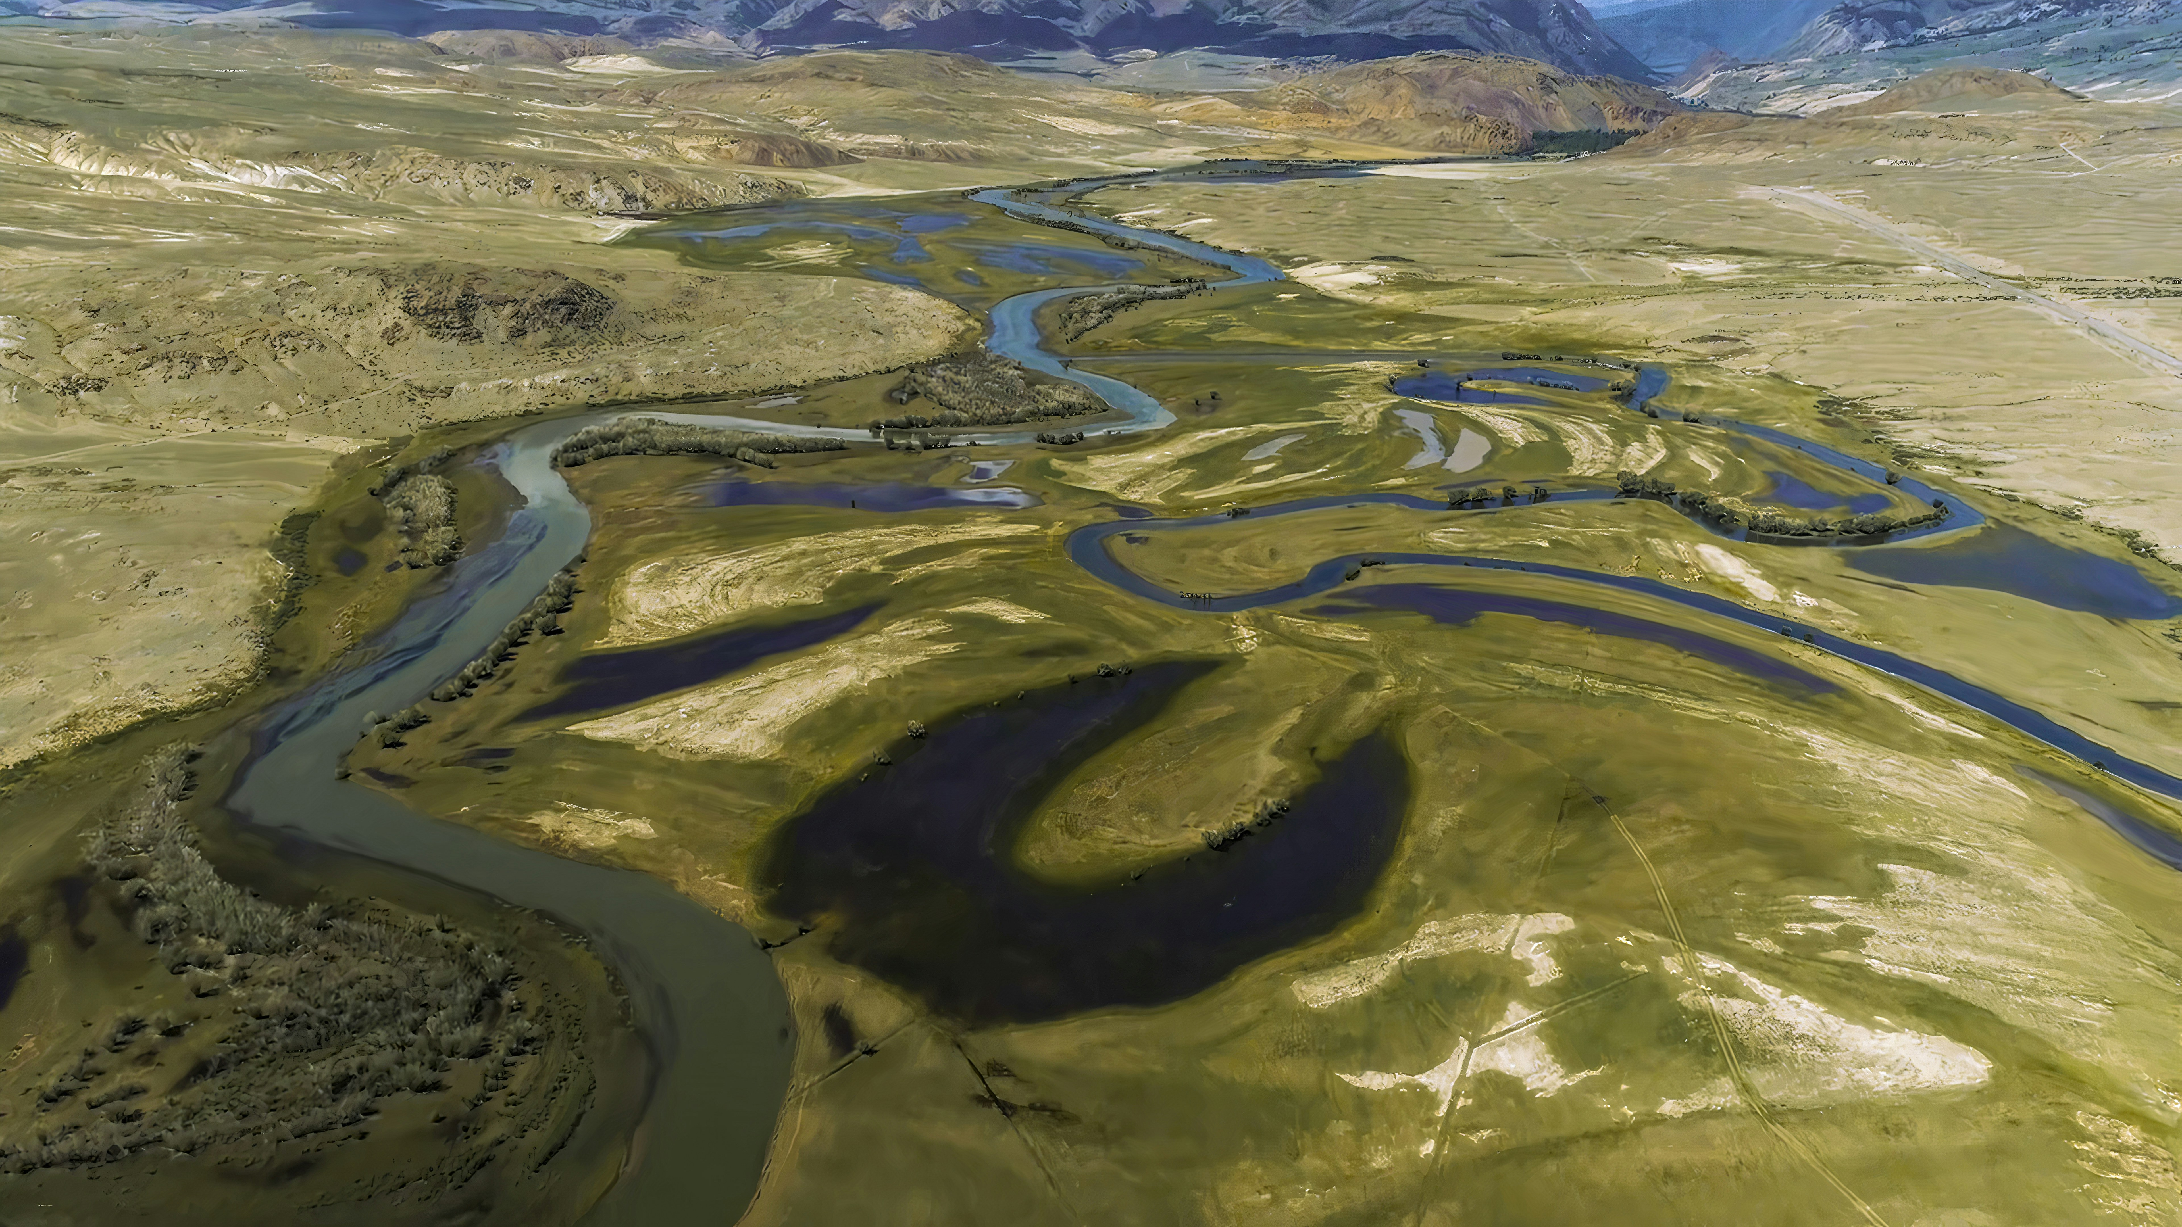
Реки
6 класс
Воды суши

Slide 2
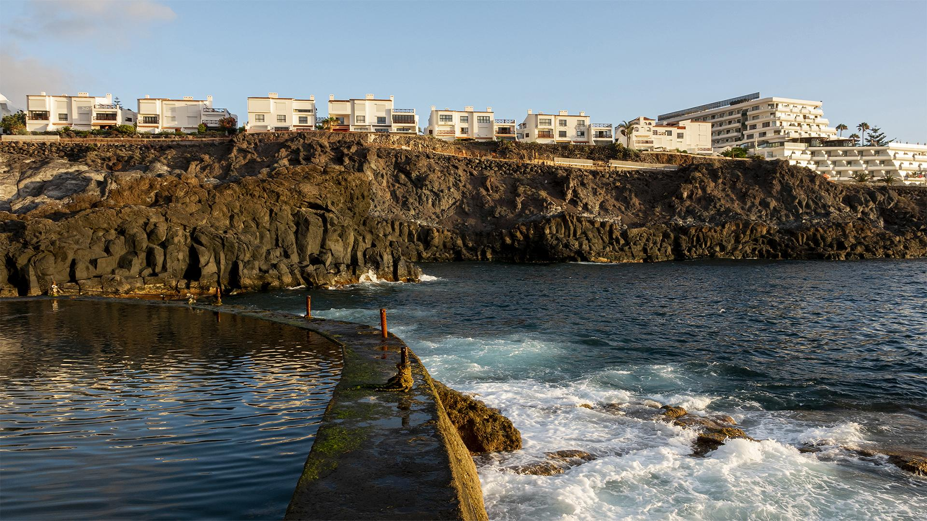
Воды суши составляют очень маленькую часть гидросферы — около 4%. Принято выделять поверхностные и подземные воды.
Воды суши

Slide 3
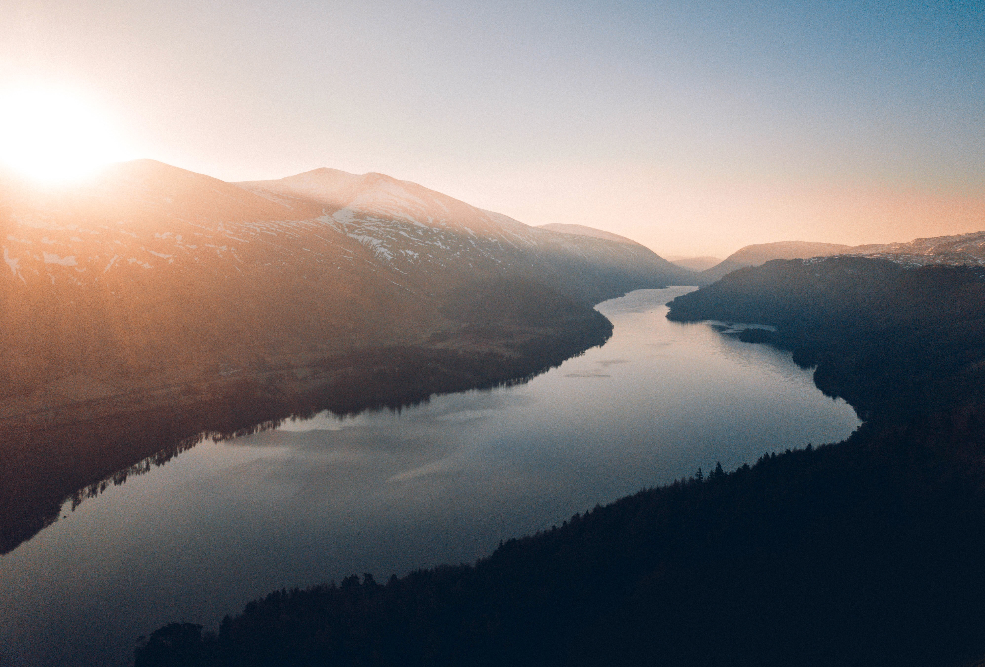
Река
естественный водный поток (водоток) свыше 10 км, текущий по выработанному им руслу.

Slide 4
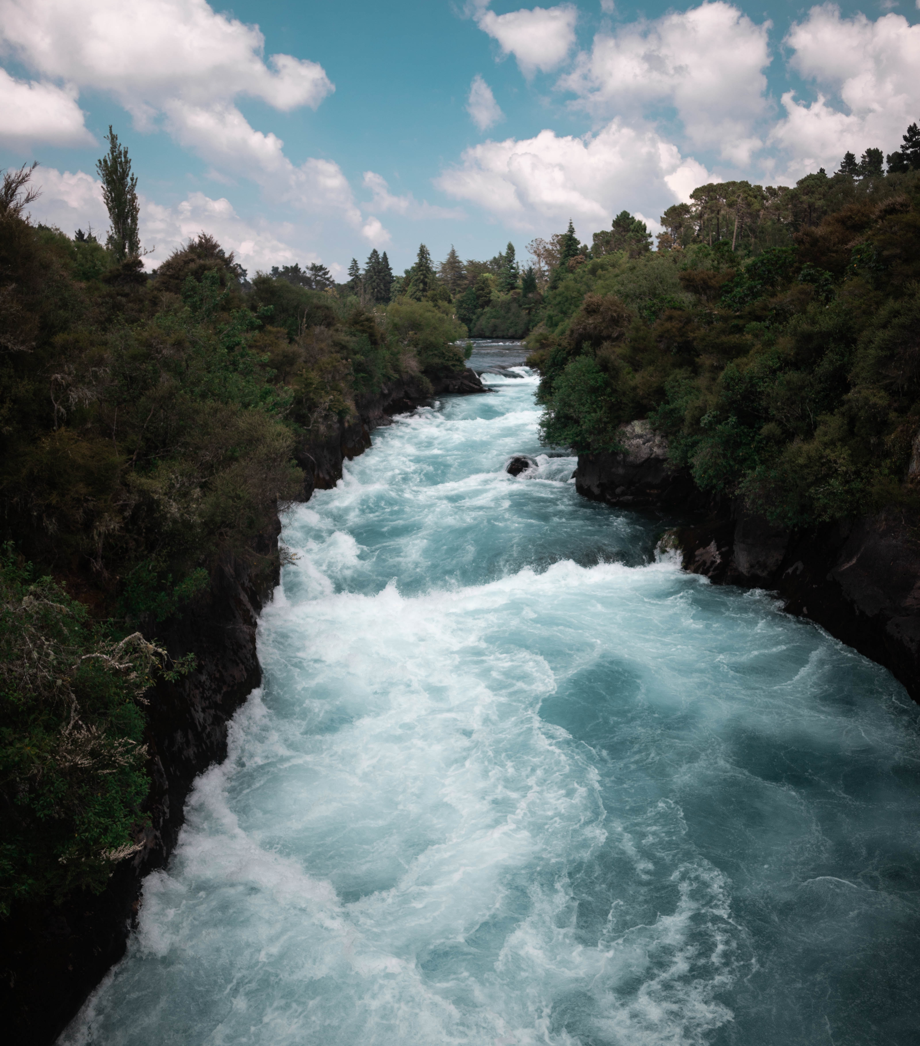
Исток
Русло
Устье
Части реки
место, где начинается река
природное углубление, в котором течёт река
место впадения реки в другой водный объект

Slide 5
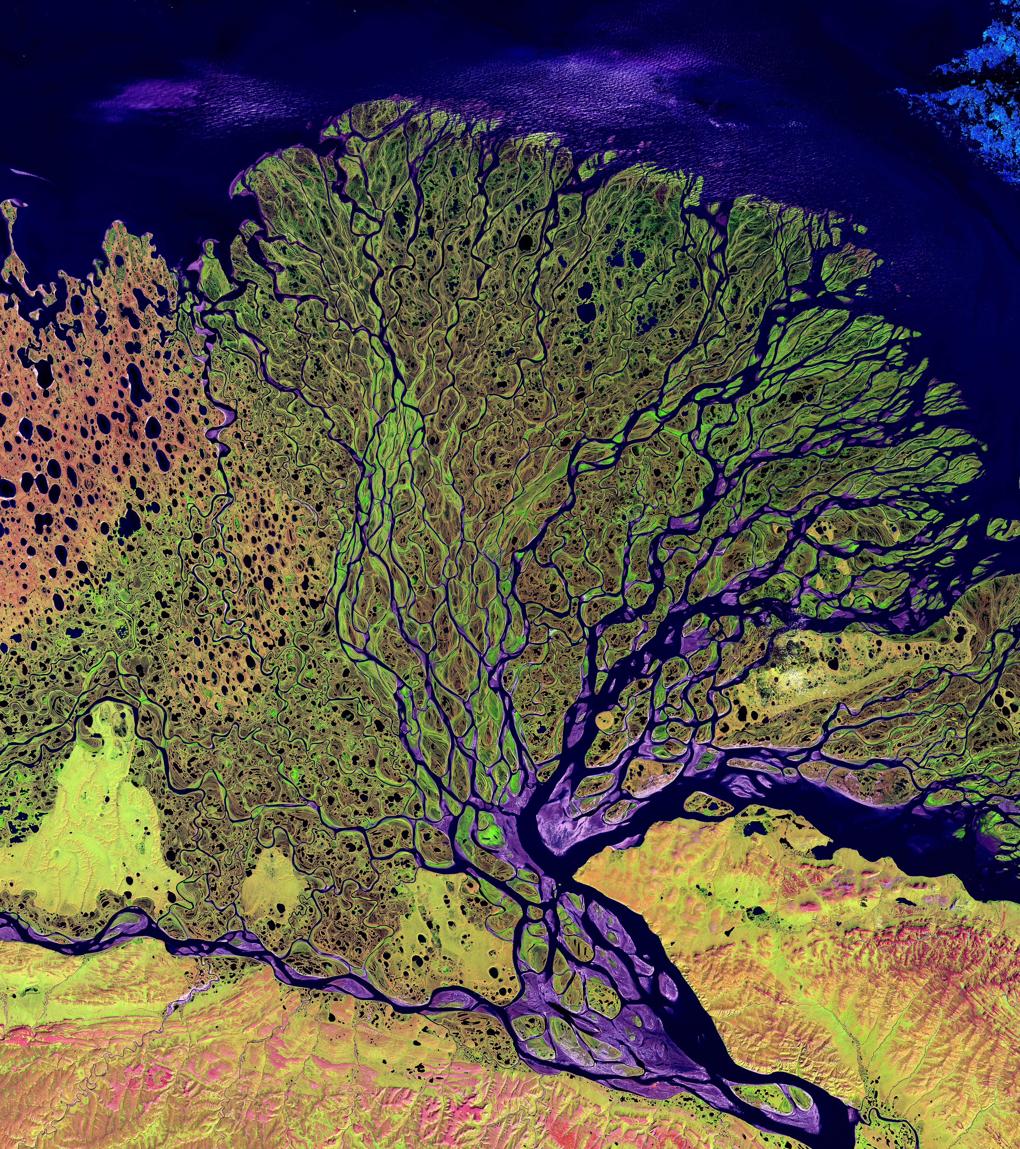
Дельта
Устье реки, где русло делится на множество проток и рукавов, называется дельтой.
Крупнейшая дельта на планете принадлежит устью рек Брахмапутры и Ганга. Устье в виде дельты также имеют такие реки, как Хуанхэ, Нил, Миссисипи, Амазонка, Дунай, Волга, Лена.

Slide 6
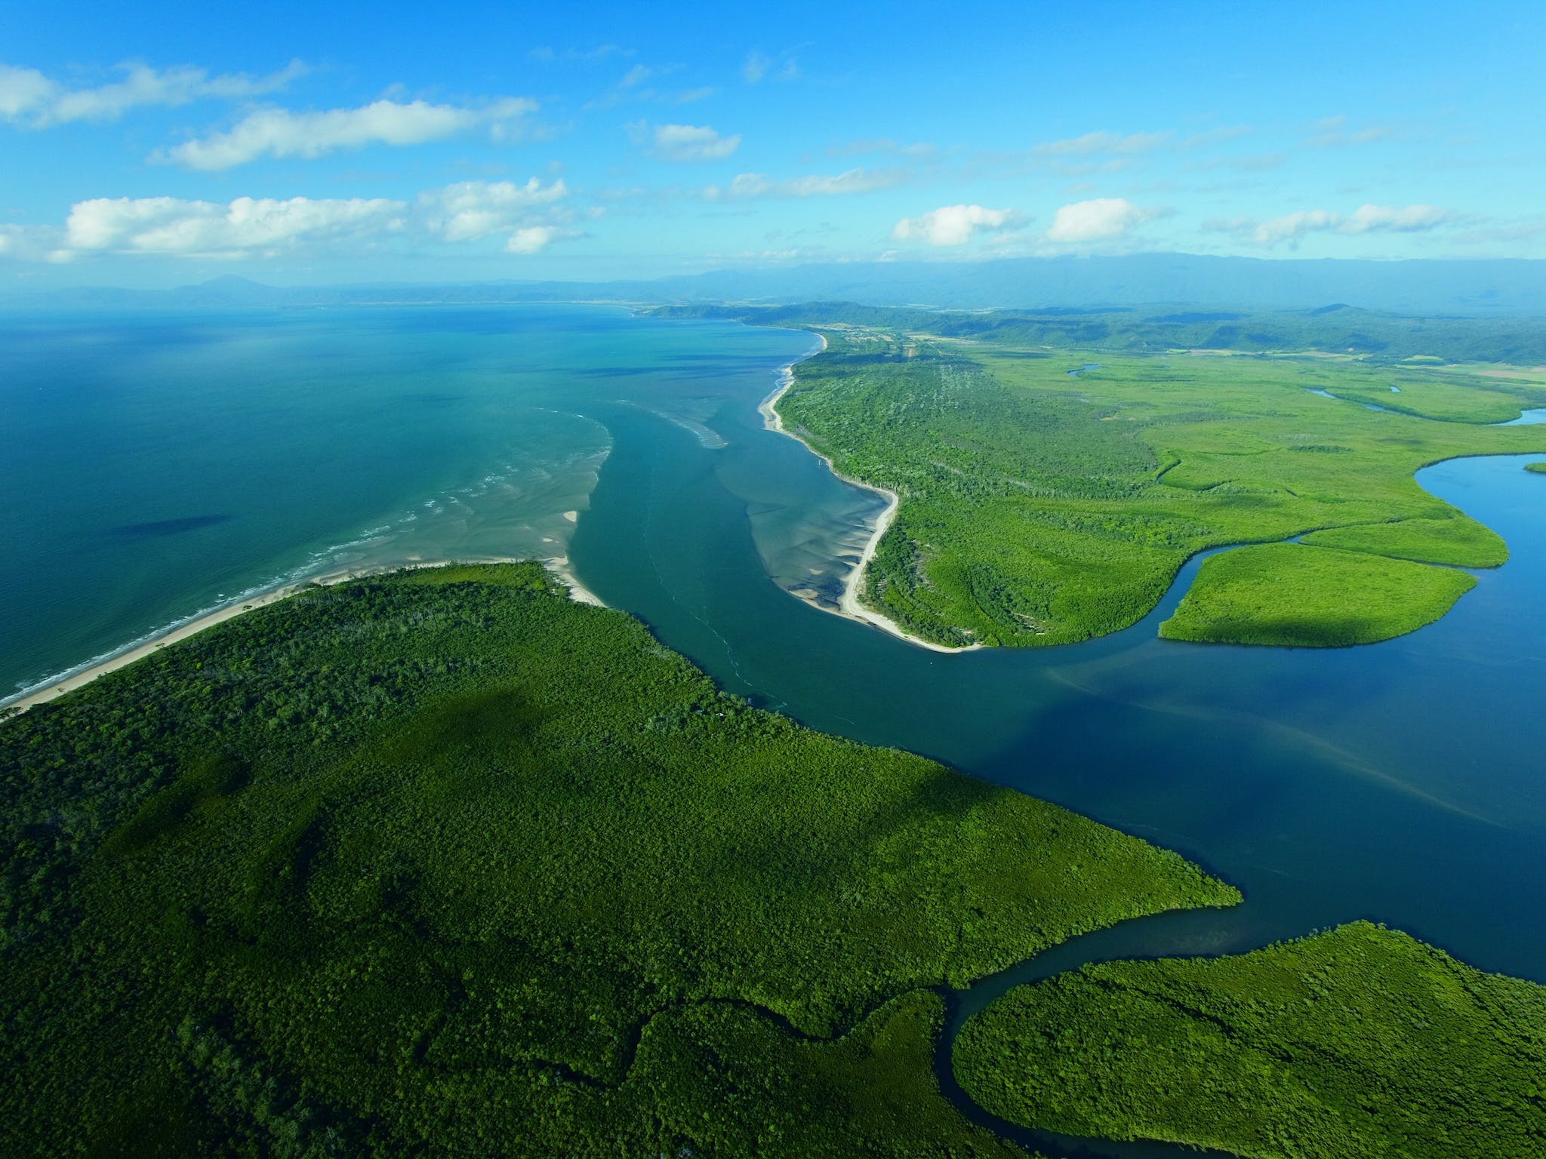
Эстуарий
Затопленное однорукавное устье реки

Slide 7
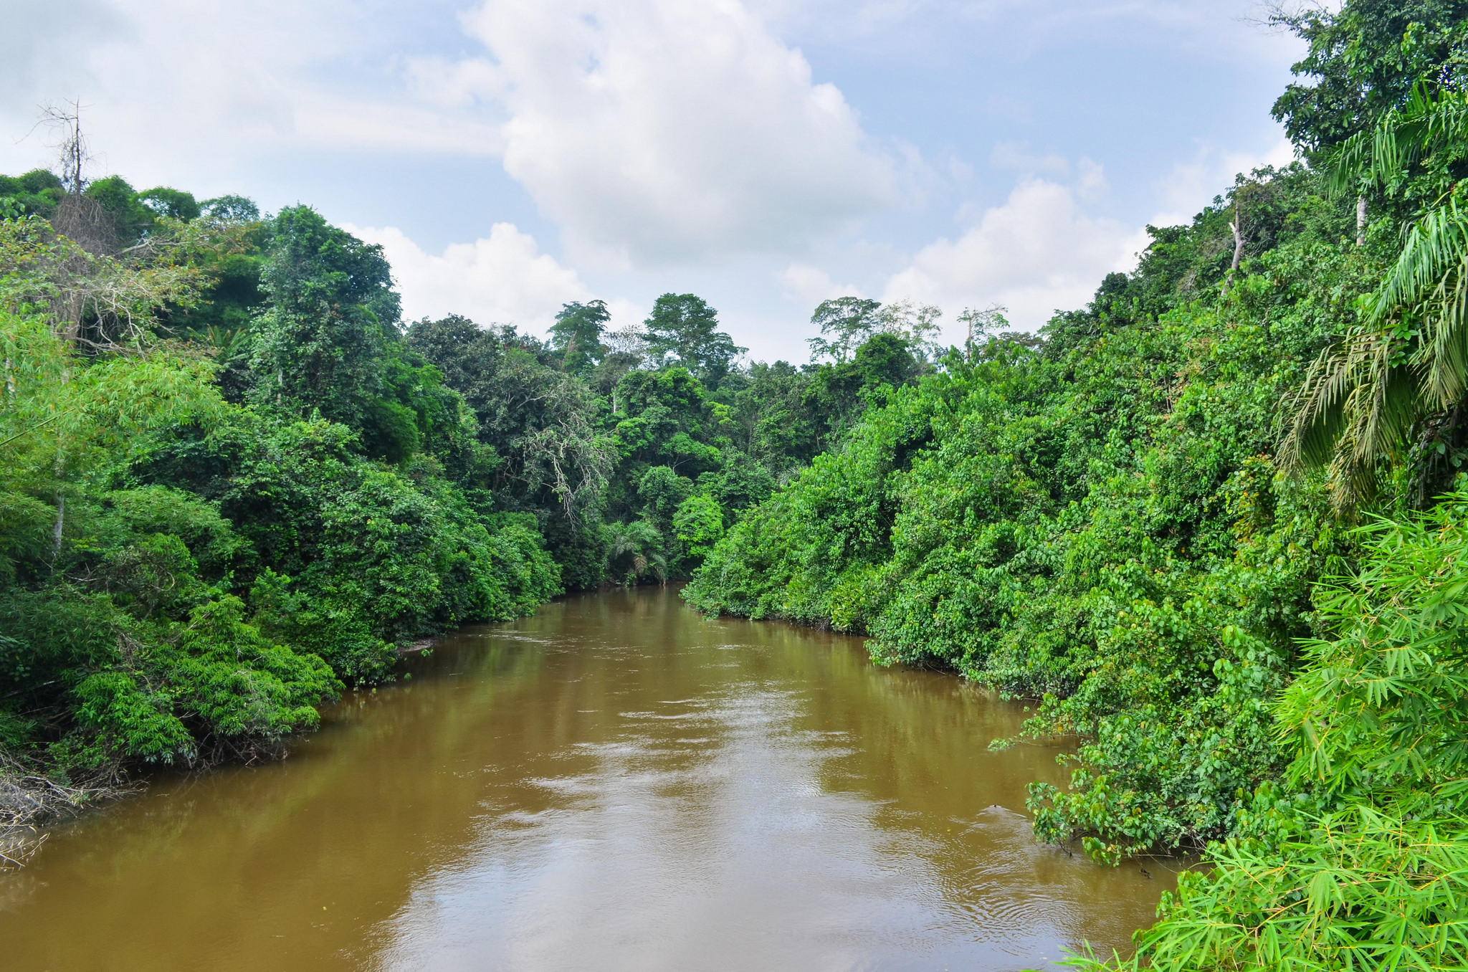
Фарватер
самая глубокая часть русла реки

Slide 8
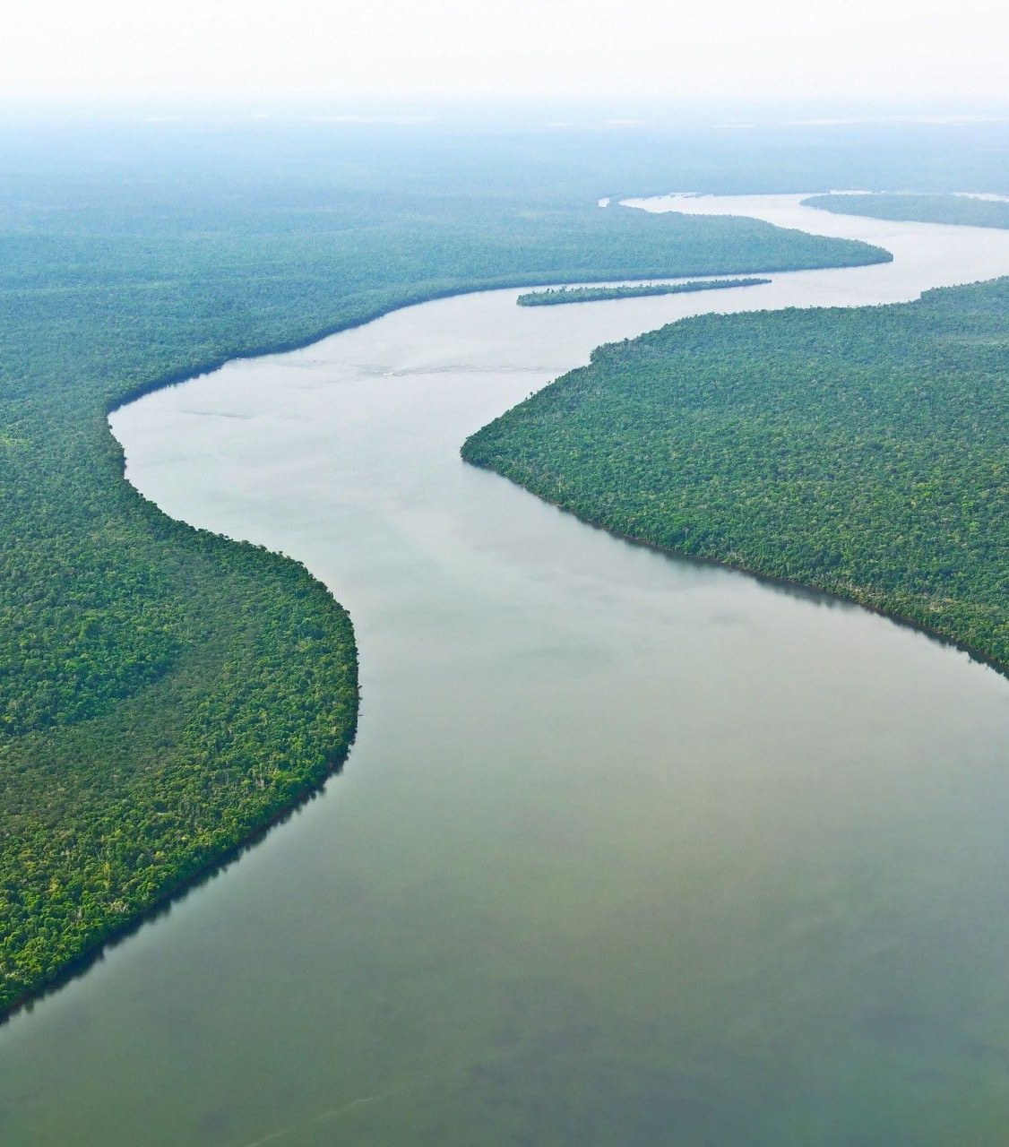
до 100 км
100-500 км
500+ км
Классификация рек по длине
Малые
Средние
Крупные

Slide 9
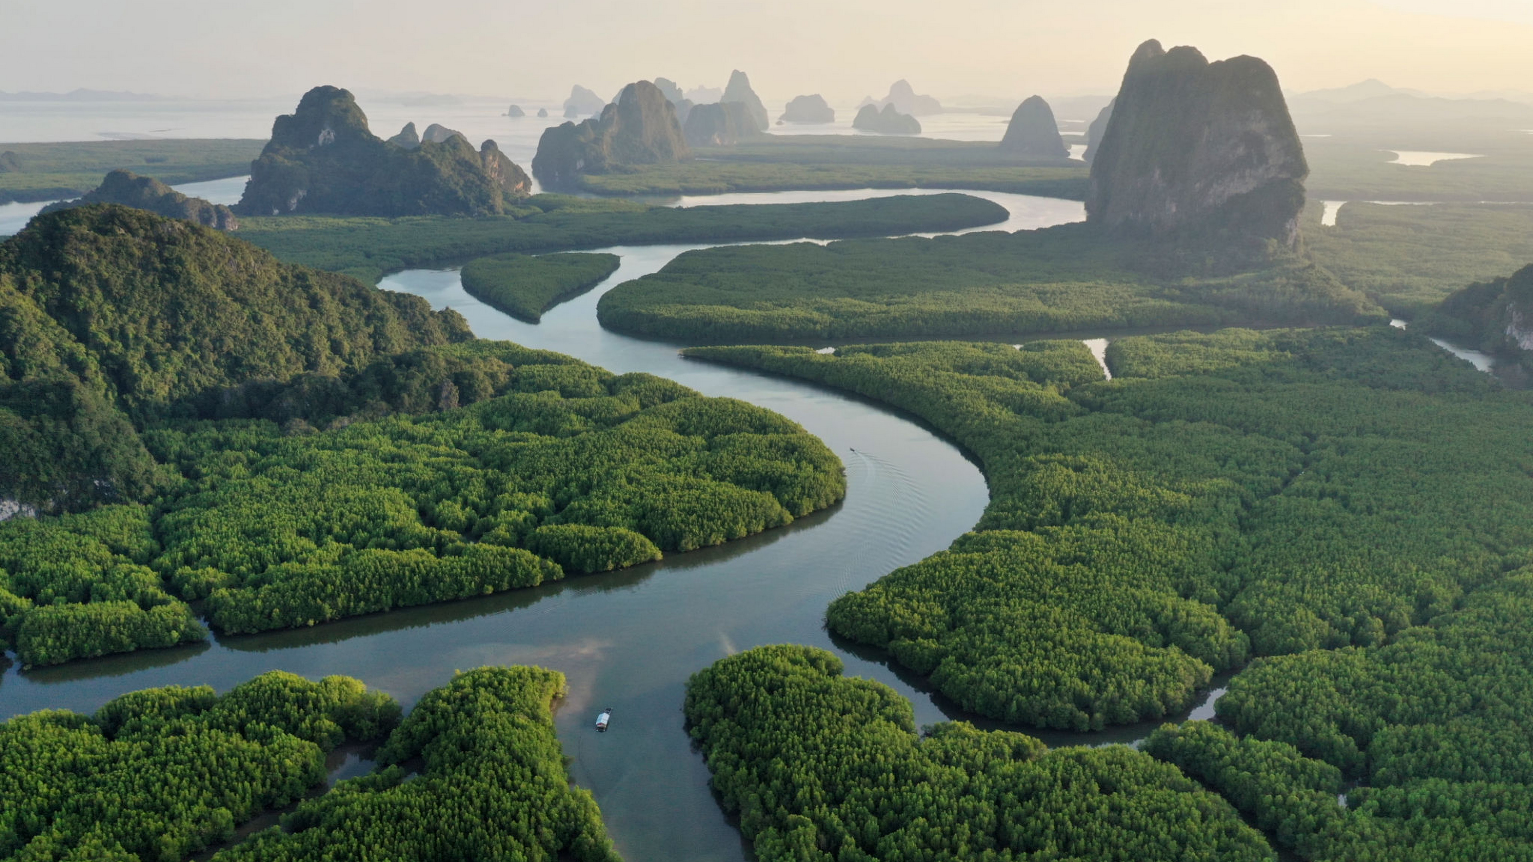
Амазонка
По некоторым оценкам длина Амазонки составляет 6 300 км, а её длина с притоком Укаяли — 7 100 км.

Slide 10
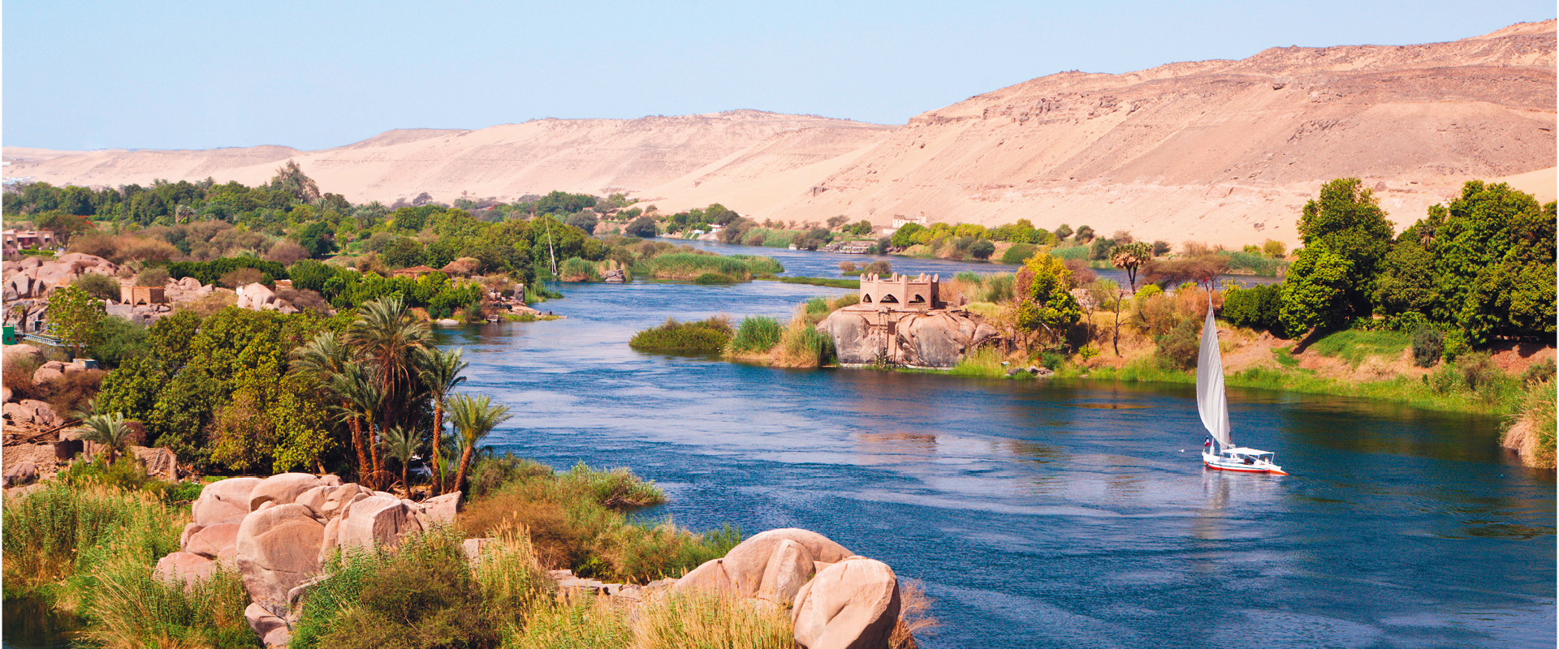
Нил
Длина реки Нил — 6 650 км, а длина Нила с притоком Кагерой — 7 086 км.

Slide 11
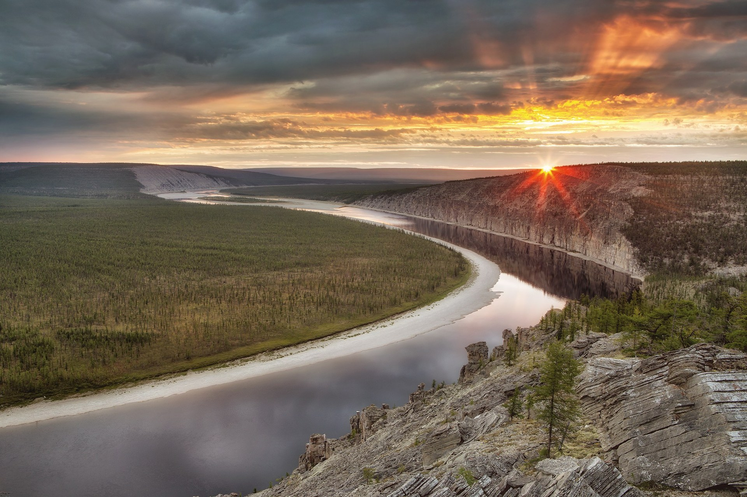
Лена
Самая длинная река России — 4400 километров.

Slide 12
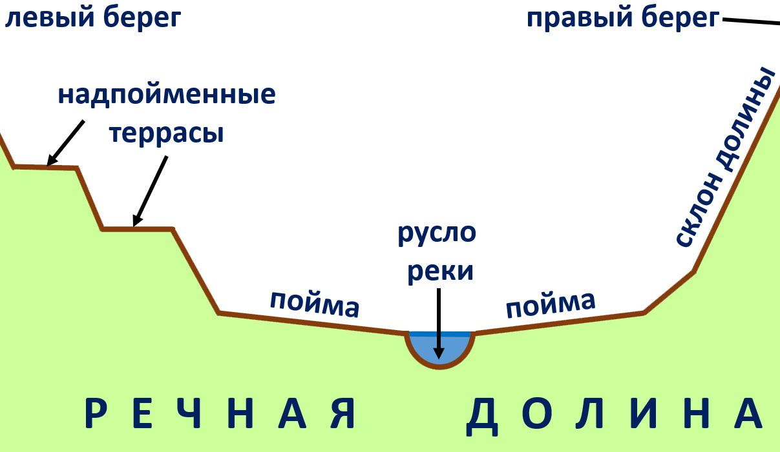
Речная долина
Речное русло
вытянутое понижение в рельефе земной поверхности, созданное рекой.
Пойма
часть долины реки, которая находится выше русла и затапливается водой во время разливов реки.
Террасы
склоны речной долины, часто в виде ступеней.

Slide 13
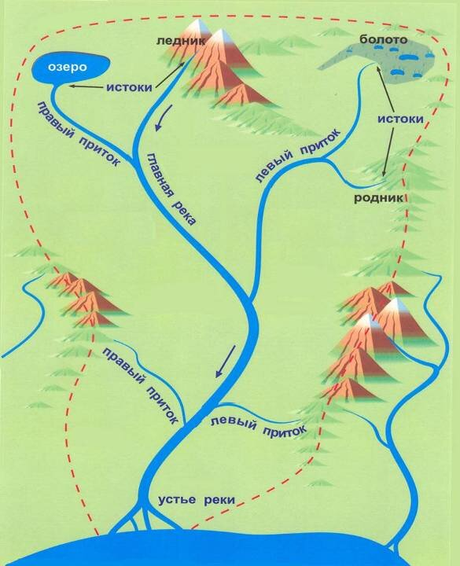
Речная система
Части речной системы
Речная система состоит из главной реки и её притоков. Притоки бывают левые и правые. Чтобы определить левый и правый приток, нужно встать по течению реки, справа будут правые притоки, слева — левые.
Бассейн реки
Водораздел
Территория, с которой река собирает свои
воды.
Условная линия, разделяющая соседние речные бассейны

Slide 14
Влияние рельефа
Реки
Горные
Равнинные
отличаются быстрым течением, текут в узких долинах с крутыми склонами
пересекают равнинную местность, имеют медленное плавное течение и широкую долину

Slide 15
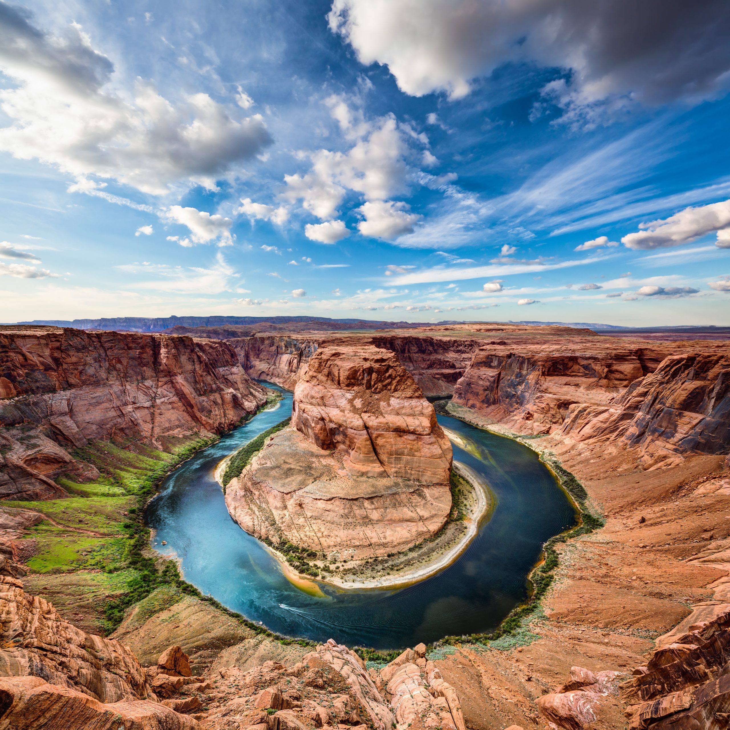
Каньон
речная долина горной реки с очень крутыми, иногда ступенчатыми склонами и узким дном

Slide 16
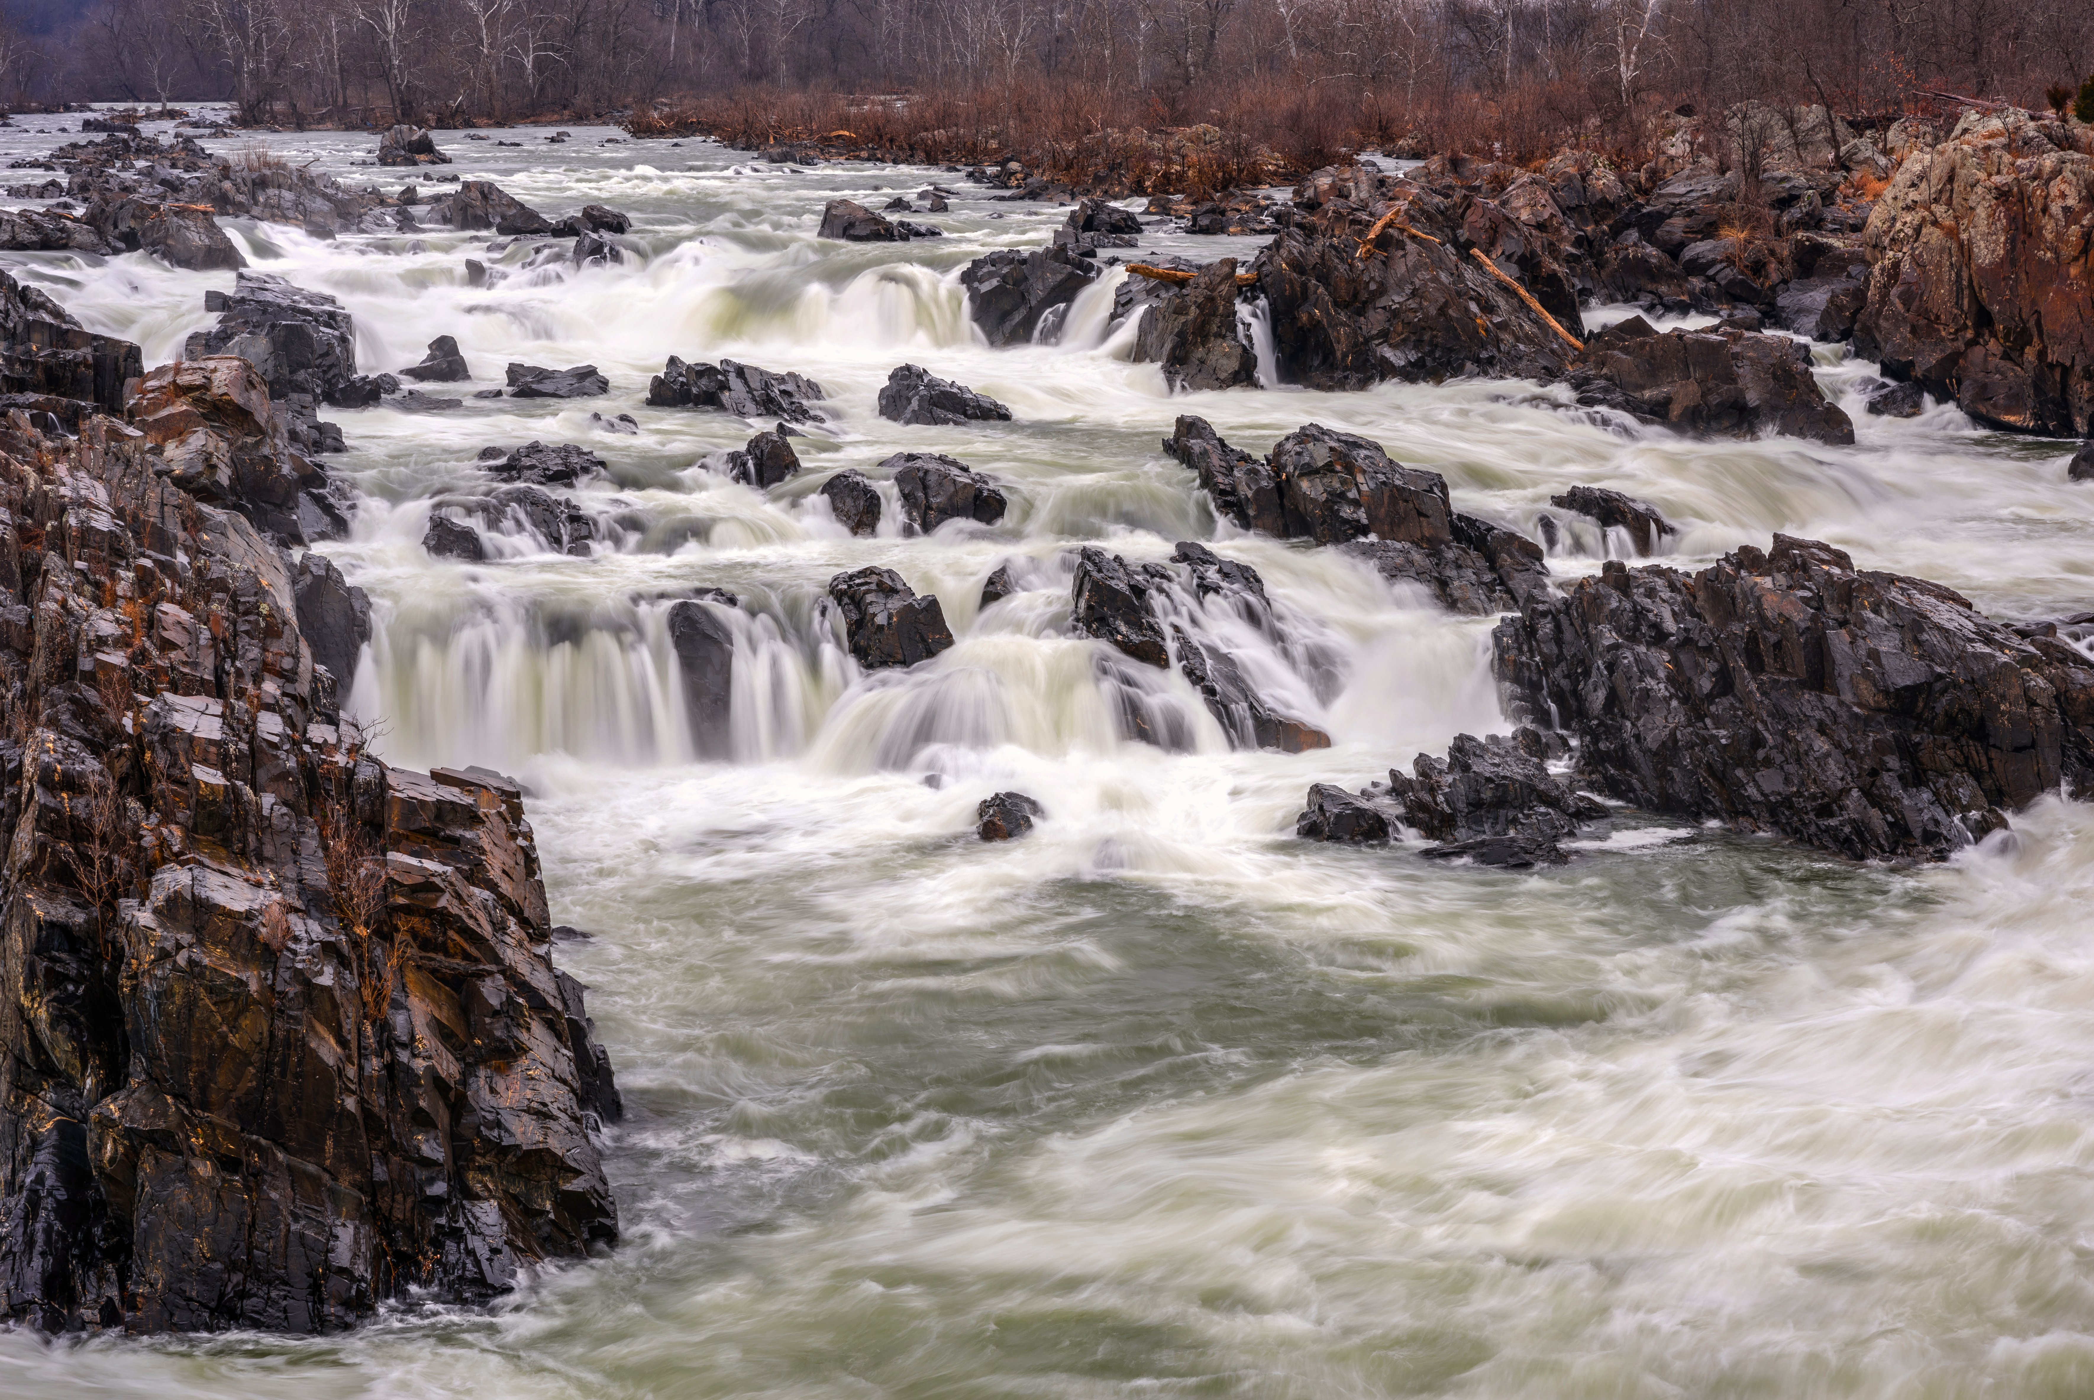
Пороги
На дне русла реки могут чередоваться разные по составу породы. Легкорастворимые породы размываются водой, а трудно размываемые обнажаются в виде уступов. Эти уступы называются порогами.

Slide 17
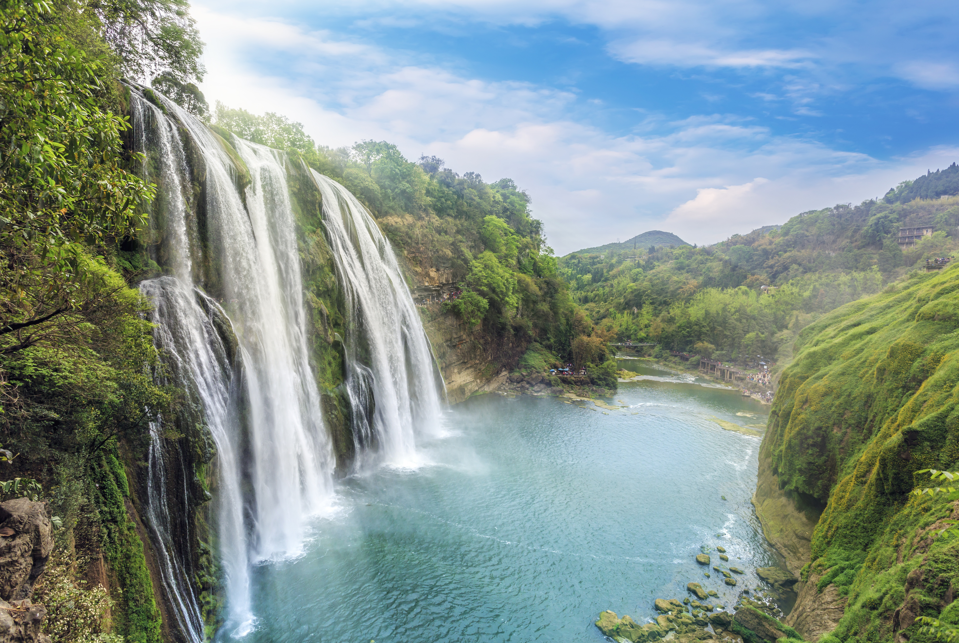
Водопад
свободное падение воды с крутого уступа, пересекающего речное русло

Slide 18
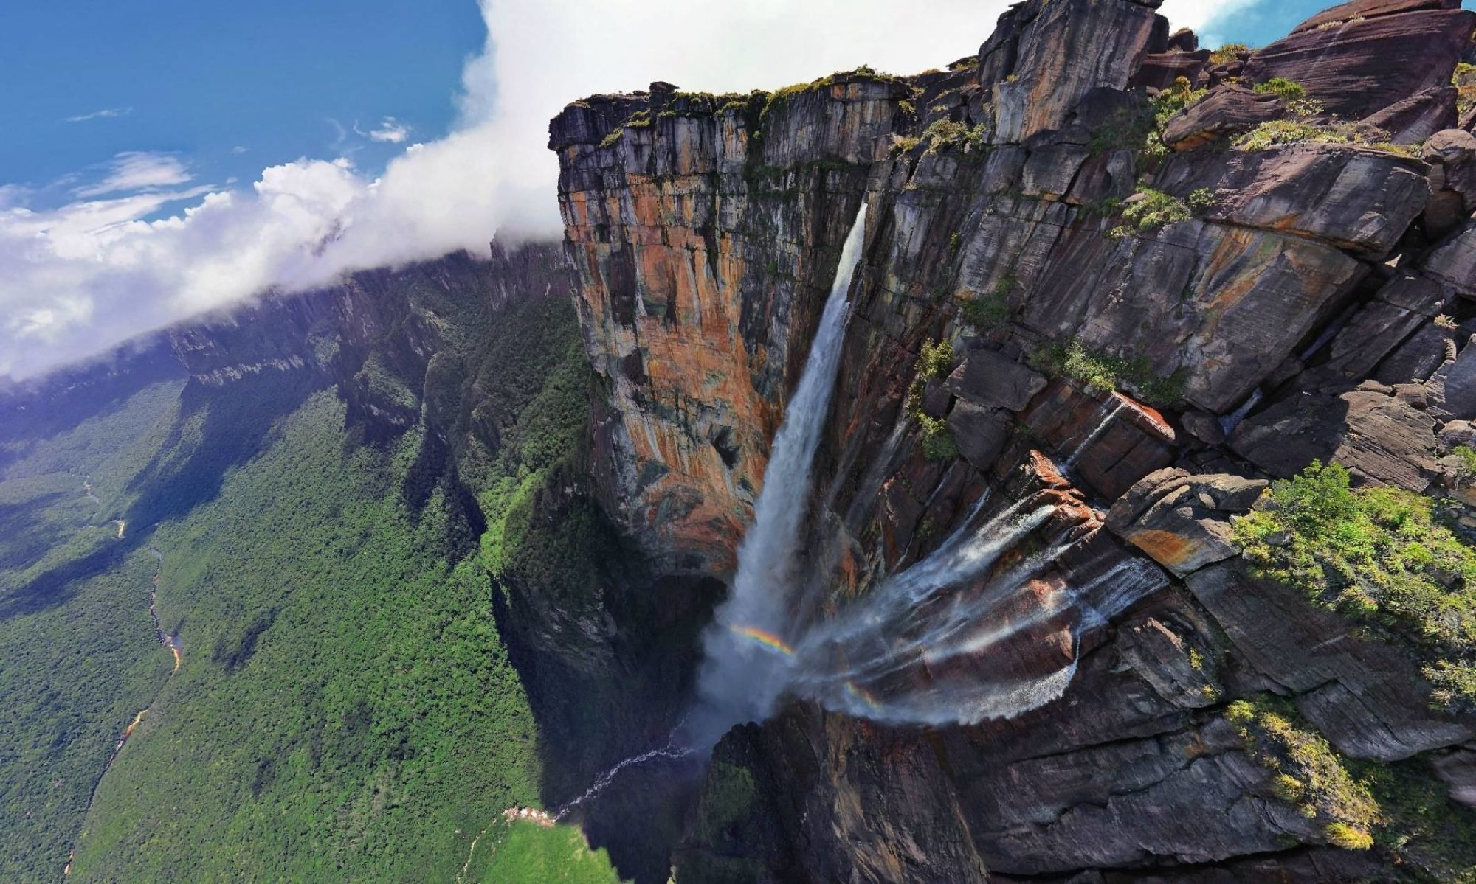
Анхель
самый высокий водопад в мире. Его высота составляет 1054 м.

Slide 19


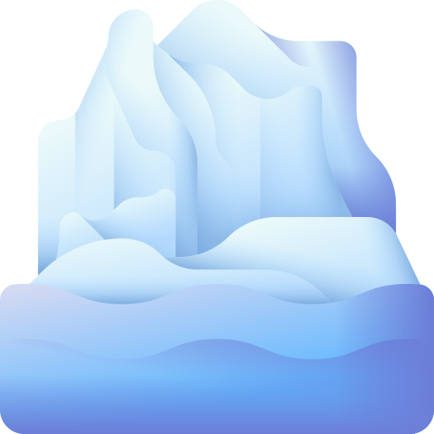


Питание рек
Дождевое
Снеговое
Ледниковое
в экваториальных и тропических широт
на севере умеренных и в приполярных широтах
реки с истоком в горах или полярных областях
Подземное
Смешанное
у рек жарких засушливых областей в тропиках
характерно для большинства рек мира

Slide 20
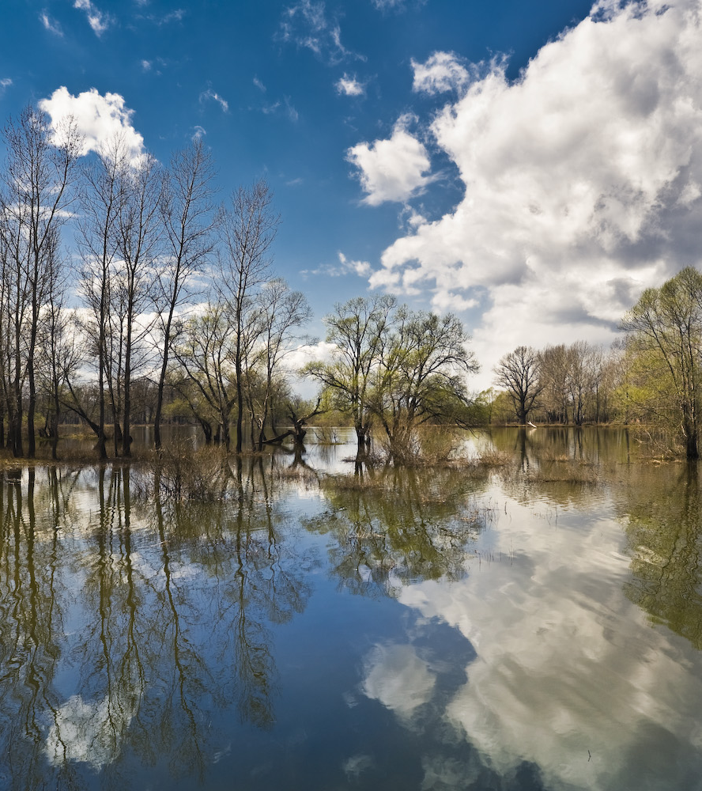
Режим реки
Закономерное изменение состояния воды (уровня воды, скорости течения, температуры) во времени.
В годовом режиме рек выделяются следующие периоды: половодье, межень, паводок.

Slide 21
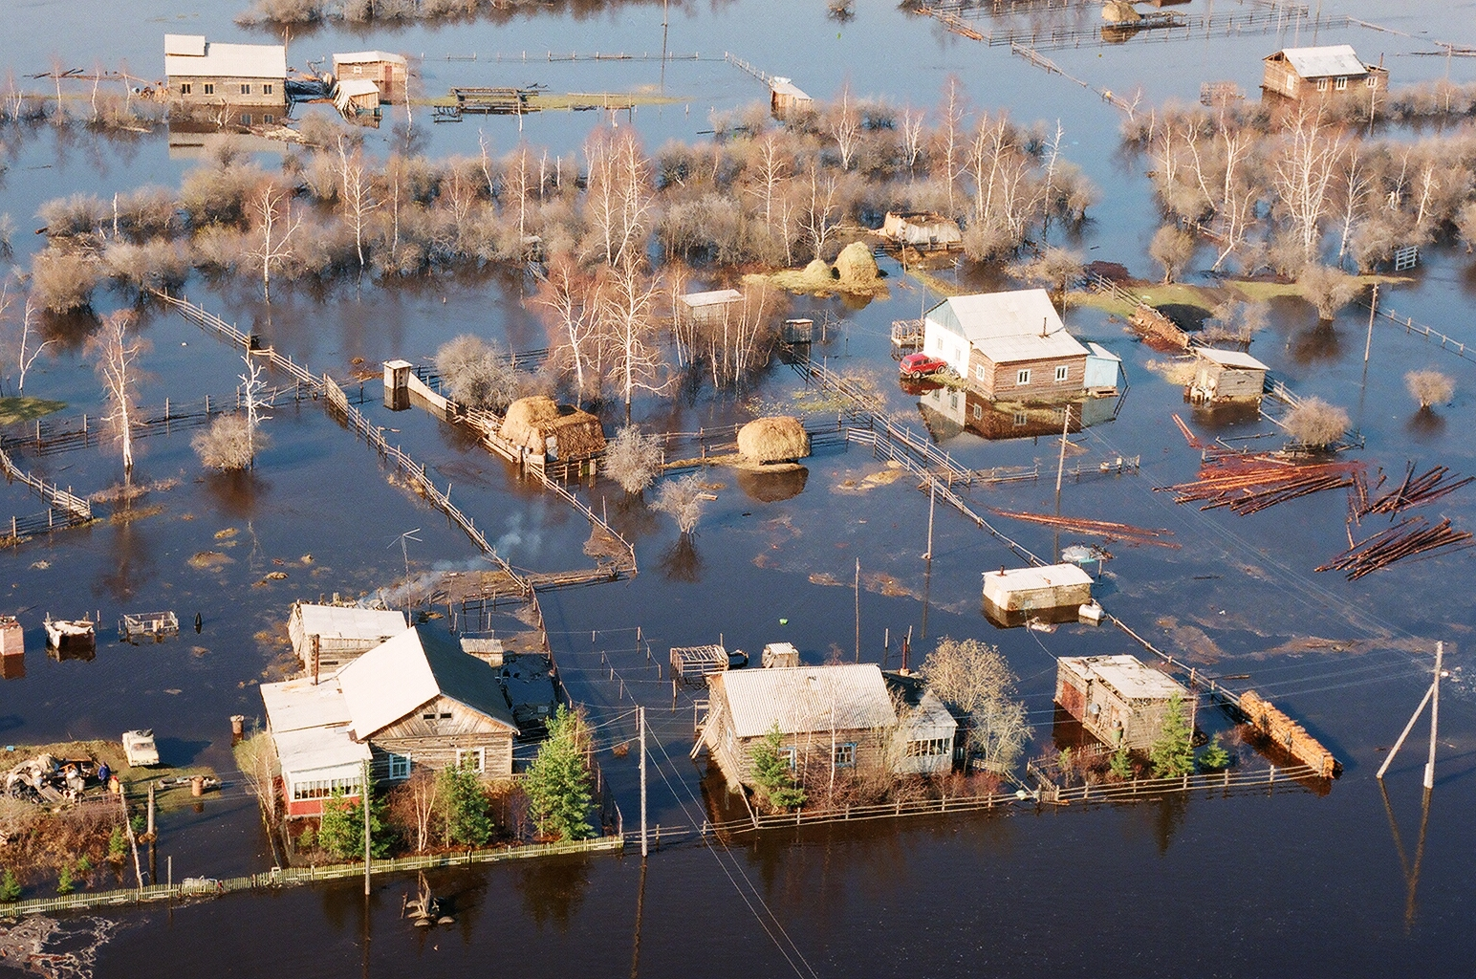
Половодье
ежегодно повторяющийся в определённом сезоне года высокий продолжительный подъём воды в реке

Slide 22
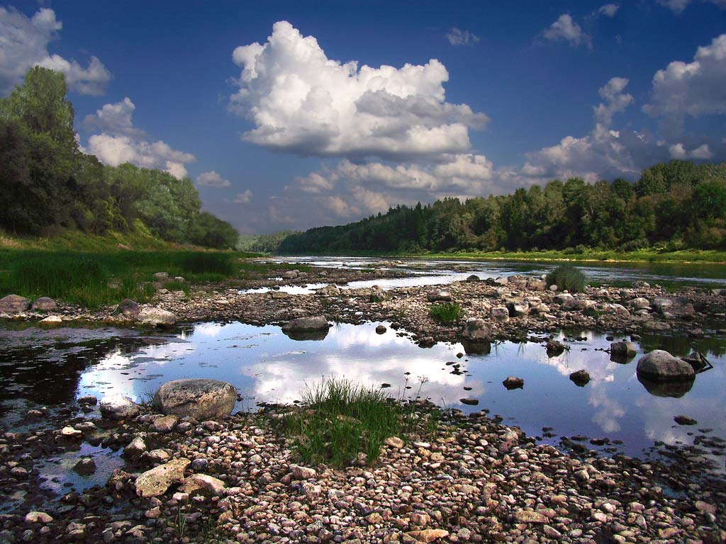
Межень
устойчивый период с самым низким уровнем воды в реке

Slide 23
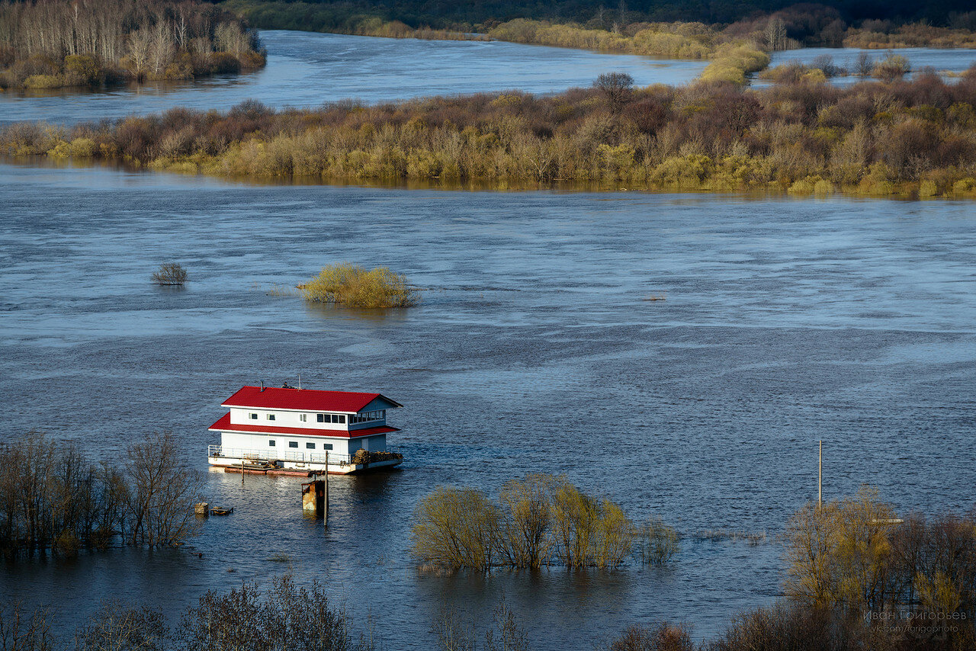
Паводок
быстрый кратковременный подъём воды в реке, чаще всего обусловленный ливневыми осадками

Slide 24
1
ОТВЕТИМ
НА ВОПРОСЫ
Дайте определение понятию «река».
Из каких частей состоит речная система?
Назовите самую длинную реку в мире.
2
Как рельеф влияет на характер течения рек?
Какие выделяют виды питания рек?
Назовите самый высокий в мире водопад.
3
Из каких частей состоит речная долина?
Какие периоды выделяют в годовом режиме рек?
Назовите самую длинную реку России.

Slide 25
1
ОТВЕТИМ
НА ВОПРОСЫ
Дайте определение понятию «река».
Из каких частей состоит речная система?
Назовите самую длинную реку в мире.
Река — естественный водный поток (водоток) свыше 10 км, текущий по выработанному им руслу.
Речная система состоит из главной реки и её притоков. Притоки бывают левые и правые.
Амазонка — самая длинная и полноводная река в мире.
2
Как рельеф влияет на характер течения рек?
Какие выделяют виды питания рек?
Назовите самый высокий в мире водопад.
3
Из каких частей состоит речная долина?
Какие периоды выделяют в годовом режиме рек?
Назовите самую длинную реку России.

Slide 26
1
ОТВЕТИМ
НА ВОПРОСЫ
Дайте определение понятию «река».
Из каких частей состоит речная система?
Назовите самую длинную реку в мире.
Равнинные реки имеют медленное плавное течение и широкую долину. Горные реки отличаются быстрым течением, текут в узких долинах с крутыми склонами. Существует 5 источников питания рек: дождевое, снеговое, подземное, ледниковое и смешанное. Анхель – самый высокий водопад в мире.
2
Как рельеф влияет на характер течения рек?
Какие выделяют виды питания рек?
Назовите самый высокий в мире водопад.
3
Из каких частей состоит речная долина?
Какие периоды выделяют в годовом режиме рек?
Назовите самую длинную реку России.

Slide 27
1
ОТВЕТИМ
НА ВОПРОСЫ
Дайте определение понятию «река».
Из каких частей состоит речная система?
Назовите самую длинную реку в мире.
Речная долина состоит из следующих основных элементов: русло, пойма, склоны и надпойменные террасы.
В годовом режиме рек выделяют следующие периоды: половодье, межень и паводок. Самая длинная река России — Лена.
2
Как рельеф влияет на характер течения рек?
Какие выделяют виды питания рек?
Назовите самый высокий в мире водопад.
3
Из каких частей состоит речная долина?
Какие периоды выделяют в годовом режиме рек?
Назовите самую длинную реку России.

